Slide 1

Pk-yritysbarometri
Alueraportti, Savon Yrittäjät

Slide 2




PK-YRITYSBAROMETRIN TOTEUTUS
TUTKIMUKSEN TARKOITUS
Pk-yritysbarometrissä on selvitetty suomalaisten pk-yritysten mielikuvia yleisestä suhdannekehityksestä ja oman yrityksen taloudellisesta kehityksestä. Lisäksi on tiedusteltu muun muassa yrityksen kasvuun, kansainvälistymiseen ja rahoitukseen liittyvistä tekijöistä. Tutkimuksen on toteuttanut Taloustutkimus Oy Suomen Yrittäjien, Finnvera Oyj:n sekä työ- ja elinkeinoministeriön toimeksiannosta.
TUTKIMUKSEN KOHDERYHMÄ JA OTANTA
Otantalähteenä on käytetty Tilastokeskuksen toimialaluokitusta TOL 2010, Bisnoden yritysrekisteriä sekä Suomen Yrittäjien jäsenrekisteriä, joista otanta on tehty kiintiöidyllä satunnaisotannalla. Otoksessa on kiintiöity yritysten toimiala, kokoluokka ja sijainti. Vastaajajoukon muodostaa 4829 kohderyhmän vaatimukset täyttävää pk-yrityksen edustajaa.
TIEDONKERUUMENETELMÄ
Tiedonkeruumenetelmänä on käytetty internetkyselyä.
Vastaajat kutsuttiin kyselyyn sähköpostitse tai puhelimitse.
TIEDONKERUUN AJANKOHTA
Kesäkuu 2022 – heinäkuu 2022.

Slide 3


PK-YRITYSBAROMETRIN RAPORTOINNISTA JA TULOSTEN TULKINNASTA
TUTKIMUKSEN RAPORTOINTI
Tässä raportissa on esitetty Savon Yrittäjät tulosyhteenveto syksyn 2022 Pk-yritysbarometrin päätuloksista. Alueen tuloksia on verrattu pääosin koko maan tuloksiin ja suhdannenäkymien osalta myös lähialueiden tuloksiin. Tutkimustuloksissa aineisto on painotettu vastaamaan yritysten todellista toimiala- ja aluejakaumaa.
TULOSTEN TULKINTA
Tutkimustuloksissa esiintyy muutamissa kohdissa käsite saldoluku. Se kuvaa kyseisten kysymysten kohdalla positiivisista ja negatiivisista vastauksista laskettua prosenttilukujen erotusta. Esimerkiksi: Pk-yritysten yleiset suhdannenäkymät seuraavan vuoden aikana paranee 39,4 %, huononee 8,6 % saldoluku = +30,8 % ~31 %. HUOM. kaikissa laskelmissa käytetään tarkkoja, pyöristämättömiä lukuja, vaikka raportissa luvut esitetään kokonaisina ilman desimaaleja.

Slide 4
VASTAAJAYRITYSTEN TAUSTATIEDOT
Savon Yrittäjät n=198 Koko maa n=4829
Päätoimiala (%)
Yrityksen kasvuhakuisuus (%)
Vientiyritysten osuus (%)
Savon Yrittäjät
Kasvuhakuiset
Voimakkaasti
kasvuhakuiset
Savon Yrittäjät
yrityksistä on vientiä
tai kansainvälistä toimintaa
Voimakkaasti
kasvuhakuiset
Koko
maa
19 %
Kasvuhakuiset
Koko maa
Liikevaihto vuonna 2021 (%)
Yrityksen perustamisvuosi (%)
1990
2000
2010

Slide 5
Tulokset

Slide 6
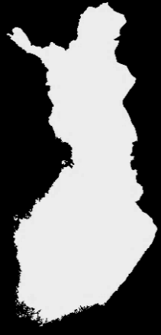
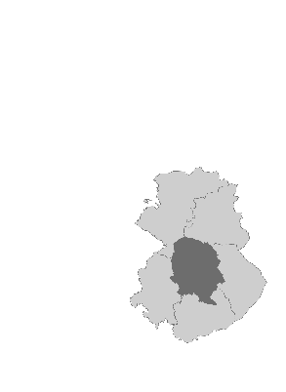
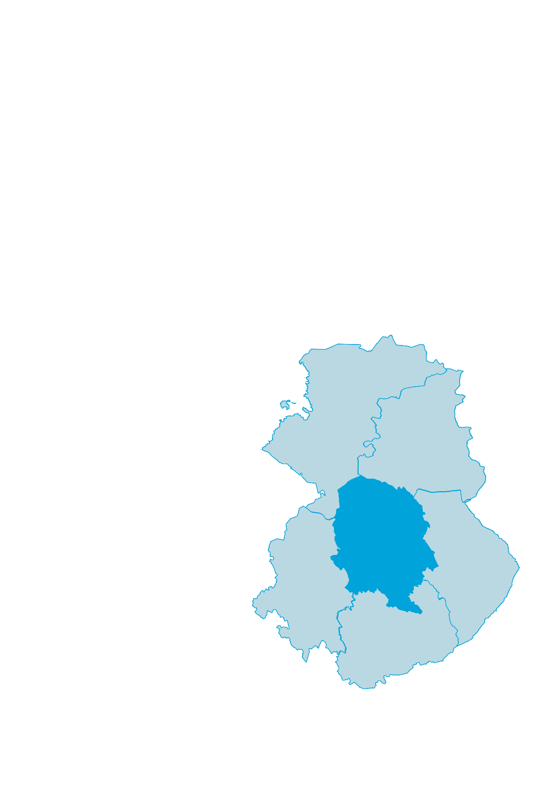
PK-YRITYKSET JA SUHDANNENÄKYMÄT
Savon Yrittäjät | Lähialueet | Koko maa
Yleinen suhdannenäkymä
(Saldoluku %)
KOKO MAA
Saldoluvun kehitys
1/2005–2/2022
-5
Saldoluku
Pohjois-Pohjanmaan Yrittäjät
-5
Kainuun Yrittäjät
-26
SAVON YRITTÄJÄT
-14
Keski-Suomen Yrittäjät
Pohjois-Karjalan Yrittäjät
-10
-26
Huomioita tuloksista
Savon pk-yrittäjien yleinen suhdannenäkymä on selvästi heikompi kuin koko maassa keskimäärin. Lähialueisiin verrattuna se on kuitenkin keskimääräisellä tasolla.
Etelä-Savon
Yrittäjät
-9

Slide 7
PK-YRITYKSET JA TYÖLLISYYS
Savon Yrittäjät | Lähialueet | Koko maa
Arvio henkilökunnan määrästä vuoden päästä
(Saldoluku %)
Saldoluvun kehitys
1/2005–2/2022
KOKO MAA
7
Saldoluku
Pohjois-Pohjanmaan Yrittäjät
8
Kainuun Yrittäjät
-6
SAVON YRITTÄJÄT
4
Keski-Suomen Yrittäjät
Pohjois-Karjalan Yrittäjät
6
-7
Etelä-Savon
Yrittäjät
1

Slide 8
PK-YRITYSTEN LIIKEVAIHTO JA KANNATTAVUUS
Savon Yrittäjät | Lähialueet | Koko maa
Arvio liikevaihdosta ja kannattavuudesta
ensi vuonna
(Saldoluku %)
Saldoluvun kehitys: liikevaihto
1/2005–2/2022
KOKO MAA
Saldoluku
15
-14
LIIKEVAIHTO
KANNATTAVUUS
Pohjois-Pohjanmaan Yrittäjät
15
-15
Kainuun Yrittäjät
0
-28
LIIKEVAIHTO
KANNATTAVUUS
LIIKEVAIHTO
KANNATTAVUUS
SAVON YRITTÄJÄT
Saldoluvun kehitys: kannattavuus
1/2005–2/2022
Keski-Suomen Yrittäjät
Saldoluku
11
-15
7
-21
LIIKEVAIHTO
KANNATTAVUUS
LIIKEVAIHTO
KANNATTAVUUS
Pohjois-Karjalan Yrittäjät
Etelä-Savon Yrittäjät
-5
-25
10
-10
LIIKEVAIHTO
KANNATTAVUUS
LIIKEVAIHTO
KANNATTAVUUS

Slide 9


PK-YRITYSTEN INVESTOINTIEN ARVO JA INNOVAATIOT
Savon Yrittäjät | Lähialueet | Koko maa
Arvio investointien arvon sekä tuotannon ja tuotteiden kehityksestä ensi vuonna
(Saldoluku %)
KOKO MAA
-13
3
Pohjois-Pohjanmaan Yrittäjät
INVESTOINTIEN
ARVO
INNOVAATIOT,
TUOTANNON JA
TUOTTEIDEN
KEHITYS
-9
1
Kainuun Yrittäjät
-28
-11
INVESTOINTIEN
ARVO
INNOVAATIOT,
TUOTANNON JA
TUOTTEIDEN
KEHITYS
INVESTOINTIEN
ARVO
INNOVAATIOT,
TUOTANNON JA
TUOTTEIDEN
KEHITYS
SAVON YRITTÄJÄT
Keski-Suomen Yrittäjät
-27
1
-18
0
Pohjois-Karjalan
Yrittäjät
INVESTOINTIEN
ARVO
INNOVAATIOT,
TUOTANNON JA
TUOTTEIDEN
KEHITYS
INVESTOINTIEN
ARVO
INNOVAATIOT,
TUOTANNON JA
TUOTTEIDEN
KEHITYS
-28
9
Etelä-Savon Yrittäjät
INVESTOINTIEN
ARVO
INNOVAATIOT,
TUOTANNON JA
TUOTTEIDEN
KEHITYS
-18
-6
INVESTOINTIEN
ARVO
INNOVAATIOT,
TUOTANNON JA
TUOTTEIDEN
KEHITYS

Slide 10
PK-YRITYSTEN KASVUHAKUISUUS
Savon Yrittäjät | Koko maa
Kasvuhakuisuuden kehitys
(Voimakkaasti kasvuhakuiset ja kasvuhakuiset yhteensä)
1/2005–2/2022
%
%

Slide 11
PK-YRITYSTEN TOIMINTA ULKOMAILLA
Savon Yrittäjät | Koko maa
Liiketoiminnan
muodot ulkomailla
(%)
Niiden yritysten osuus, joilla
on vientiä tai liiketoimintaa
ulkomailla (%)
Savon Yrittäjät
Koko maa
Suora
tavaroiden vienti
Suora
palvelujen vienti
Lisensointi tai franchising
Palkka- tai sopimusvalmistus (tuotteiden teettäminen ulkomailla yrityksenne omalla merkillä)
1/2022
2/2022
1/2022
2/2022
Ulkomainen yhteisyritys (joint venture) tai tytäryritys
Muu

Slide 12
PK-YRITYSTEN KANSAINVÄLISTYMINEN
Syksy 2022
Syksy 2021
Savon Yrittäjät | Koko maa
Pohjoismaat
Muut EU-maat
Englanti, Wales, Skotlanti ja Pohjois-Irlanti
Yhdysvallat
Muut Euroopan maat
Muut Aasian maat
Kanada
Kiina
Venäjä
Australia
Intia
Lähi-itä ja Egypti
Muu Amerikka
Afrikka (pl. Lähi-itä)
Muu maailma

Slide 13
PK-YRITYKSET JA KANSAINVÄLISTYMISPALVELUT
Savon Yrittäjät | Koko maa
Mitkä ovat käytetyt palvelut?
(%)
Savon Yrittäjät
Koko maa
Syksy 2021:
Business Finlandin rahoituspalveluja
pk-yrityksistä
ei ole käyttänyt kansainvälistymiseen liittyviä palveluja
Business Finlandin tarjoamia kansainvälistymispalveluja
Finnveran
palveluja
89 %
ELY- keskusten kansainvälistymispalveluja
Koko
maa
Syksy 2021:86 %
Muiden kuin ELY-keskusten alueellisia kansainvälistymis-palveluja
Yksityisiä kansainvälistymispalveluita
Kyllä, tarvetta on kansainvälistymis-palveluille seuraavan 12 kk:n aikana
(%)
Ulkoministeriön suurlähetystöverkoston palveluja maailmalla
2/2022
2/2021
2/2022
2/2021
Muita julkisia kansainvälistymispalveluita
Savon Yrittäjät
Koko maa

Slide 14
PK-YRITYKSET JA KEHITTÄMINEN
syksy 2022
syksy 2021
Savon Yrittäjät | Koko maa
Markkinointi ja myynti
Henkilöstön kehittäminen
ja koulutus
Yleinen
suhdanne
Työvoiman saatavuus
Kustannustaso
Kilpailutilanne
Yritystoiminnan sääntely
Rahoitus
Muut resurssitekijät
Johtaminen
Rahoitus, talous ja laskentatoimi
Kehitystarpeet (%)
Kehittämisen esteet (tärkeimmäksi koettu kehittämisen este %)
Verkostoituminen
tuotannollisessa
toiminnassa, alihankinnat
Tuotanto ja materiaalitoiminnot, tietotekniikka, tuotekehitys, laatu
Ympäristö- ja muut
säädösvaatimukset
Verkostoituminen tutkimus-,
kehittämis- ja innovaatiotoiminnassa
Vienti ja kansainvälistyminen
syksy 2022
Yrityksen hallitustyöskentely

Slide 15
PK-YRITYKSET JA RAHOITUS
Savon Yrittäjät | Koko maa
Syksy 2022
Kevät 2022
pk-yrityksistä on
ollut tarve hankkia rahoitusta viimeisen 12 kk:n aikana
Kevät 2022: __
Rahoituksen saaminen (%)
Koko
maa
36 %
Kevät 2022: 34 %
pk-yrityksistä on ollut maksuvaikeuksia edellisen 3kk:n aikana.
Kevät 2022: __
Koko
maa
15 %
Kevät 2022: 13 %
Saimme
rahoituksen
Emme
hakeneet
rahoitusta
Haimme rahoitusta, mutta emme saaneet
Saimme
rahoituksen
Emme
hakeneet
rahoitusta
Haimme rahoitusta, mutta emme saaneet

Slide 16
PK-YRITYKSET JA RAHOITUSTARPEET
Savon Yrittäjät | Koko maa
Syksy 2022
Kevät 2022
Kone- , laite- tai
rakennusinvestointeihin
pk-yrityksistä aikoo hakea ulkopuolista
rahoitusta.
Kevät 2022: __
Käyttöpääoma yrityksen kasvuun tai kansainvälistymiseen
Yrityksen kehittämishankkeisiin
ml. henkilöstön osaamisen kehittäminen
Käyttöpääoma suhdanteista/kireästä tilanteesta johtuen
Rahoituksen käyttötarkoitus (%)
ON JO/ON HAKENUT/ON TARVE ULKOPUOLISELLE RAHOITUKSELLE
Omistusjärjestelyjen tai yrityskauppojen rahoitukseen
Koko
maa
20 %
Tieto- ja viestintätekniikkalaite-,
tai ohjelmisto- tms. investointeihin
Kevät 2022: 21 %
Vientikauppojen rahoittaminen
Muut tarkoitukset

Slide 17
PK-YRITYKSET JA DIGITAALISET PALVELUT
Savon Yrittäjät | Koko maa
Syksy 2022
Syksy 2021
Tällä hetkellä
käytössä olevat
digitaaliset työkalut
ja palvelut
Yrityksen omat Internet-kotisivut
Sosiaalinen media
Pilvipalvelut
Yrityksenne ostot verkossa
Käyttää seuraavia palveluita (%)
Verkkokauppa yrityksenne myynnissä
Tekoälysovellukset ja
ohjelmistorobotiikka
Digitaalisten kanavien ja alustojen
käyttö palvelujen jakelussa ja markkinoinnissa
Teollinen Internet
Big datan käyttö

Slide 18
PK-YRITYKSET JA DIGITAALISET PALVELUT
Savon Yrittäjät | Koko maa
Syksy 2022
Syksy 2021
Digitaaliset palvelut, joiden käyttöönottoa suunnitellaan
seuraavan
12 kk aikana
Verkkokauppa yrityksenne myynnissä
Sosiaalinen media
Yrityksenne ostot verkossa
Yrityksen omat Internet-kotisivut
Käyttää seuraavia palveluita (%)
Pilvipalvelut
Tekoälysovellukset ja
ohjelmistorobotiikka
Big datan käyttö
Digitaalisten kanavien ja alustojen
käyttö palvelujen jakelussa ja markkinoinnissa
Teollinen Internet

Slide 19
PK-YRITYKSET JA TOIMINNAN DIGITALISOITUMINEN
Savon Yrittäjät | Koko maa
Merkitykseltään suureksi tai kohtalaisen suureksi arvioidut mahdollisuudet
Syksy 2022
Syksy 2022
Syksy 2021
Syksy 2021
Yrityskuvan vahvistuminen
Uusien asiakasryhmien tavoittaminen
Asiakaspalvelun parantuminen
Kannattavuuden parantuminen
Liiketoiminta-prosessien tehostuminen
Yhteistyön tiivistyminen yhteistyö-kumppanien kanssa
Uusien liiketoiminta-mahdollisuuksien luominen
Tuotekehityksen tehostuminen
Liiketoiminnan kansain-
välistyminen

Slide 20
YHTEISTYÖ KORKEAKOULUJEN TAI TUTKIMUSLAITOSTEN KANSSA
Savon Yrittäjät | Koko maa
Ei yhteistyötä
TOP5
Yhteistyön
tulokset
tai odotetut
tulokset
Ammattikorkeakoulujen kanssa
Yliopistojen kanssa
Savon Yrittäjät
Tutkimuslaitosten kanssa
Koko
maa
Minkälaista
yhteistyötä
tehtiin?
Koulutusyhteistyö
Opinnäytetyö
Innovaatioihin liittyvää kehitystä
Koko maa
53
Tietopohjan ja osaamisen vahvistuminen
Uusien osaajien rekrytointi
26
Näkemys tulevaisuuden kehitystrendeistä ja markkinoista
Demo-, pilotti- tai tuotetestaus
24
Muu
Tilojen tai laitteiden käyttö
18
Uuden teknologian, menetelmän tai laitteen käyttöönotto
Tilaustutkimus
Muuta yhteistyötä
16
Demo-, pilotointi- tai tuotetestausta

Slide 21
YHTEISTYÖ MUIDEN TAHOJEN KANSSA
Savon Yrittäjät | Koko maa
Ei yhteistyötä
TOP5
Yhteistyön
tulokset
tai odotetut
tulokset
Ammatilliset oppilaitokset
Yksityiset koulutuspalvelujen tarjoajat
Savon Yrittäjät
Kunnalliset tai seudulliset kehitysyhtiöt
Koko
maa
Vapaan sivistystyön oppilaitokset
Minkälaista
yhteistyötä
tehtiin?
Koulutusyhteistyö
Opinnäytetyö
Innovaatioihin liittyvää kehitystä
Koko maa
55
Tietopohjan sekä
osaamisen vahvistuminen
Demo-, pilotti- tai tuotetestaus
31
Muu
Uusien osaajien rekrytointi
Näkemys tulevaisuuden kehitystrendeistä ja markkinoista
24
Tilaustutkimus
15
Uuden teknologian, menetelmän tai laitteen käyttöönotto
Tilojen tai laitteiden käyttö
Muuta yhteistyötä
10
Demo- pilotti- ja tuotetestausta

Slide 22
VENÄJÄN HYÖKKÄYS UKRAINAAN
Onko Venäjän hyökkäys Ukrainaan vaikuttanut yrityksenne liiketoimintaan ja / tai tuotantoon?
Savon Yrittäjät | Koko maa
VAIKUTTANUT KIELTEISESTI:
Mihin kielteiset vaikutukset liiketoiminnassa / tuotannossa ovat kohdistuneet?
Tuotantokustannuksiin
Kysyntä markkinoilla on heikentynyt
Yleinen epävarmuus on vähentänyt investointeja tai investointiaikeita
Logistiikka
Tuotantoketjuihin
Markkinaosuus on kutistunut
Henkilöstön sopeuttamistarpeeseen
%
Tytäryhtiöiden toimintaan venäjällä

